Slide 1

复习和进阶

Slide 2
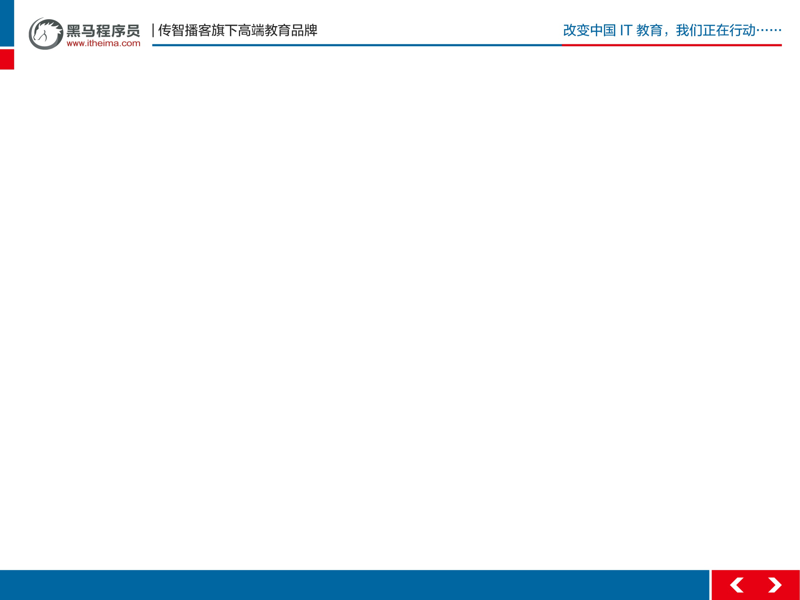
自我介绍
HP 埃森哲 微软 ，3家世界500强
做过的项目（中国电信云计算，中国联通云计算，中国石油，中国银行，壳牌石油，诺基亚，中国人寿，微软）
后端开发工程师 （石油，银行，电子商务，电信，保险，云计算，大数据）
移动开发工程师（android WP）
后端架构师（云计算系统，电商系统）
前端架构师
项目经理
技术部经理
创业O2O

Slide 3
课程目标
复习JS知识点
  重复乃学习之母
  要想熟练掌握一 个知识点需要多次的重复
面向对象知识
面试题目讲解
  通过该课程讲解之后，基本能够应付50%的JS笔试和面试题目

Slide 4
理论的重要性
前面写了很多特效，但是想要面试成功一些企业是远远不够的，因为面试基本上都是考察理论基础。
大家不要想着在这四个月实践，写特效的能力会很高，没3年经验，实践能力是很难提到到一个高度的。
所以我们出去首先要成为理论巨人，才能通过人家公司的面试，公司一般都是通过面试你的理论能力，因为实践可以通过后天慢慢来培养，如果你连理论都不会，那么你连进人家公司的机会都没有。

Slide 5
1网页的三元素复习
教学目标：复习网页编程的三要素

Slide 6
Web 三兄弟
Html HTML5 -- 人 骨架
CSS CSS3 -- 衣服 - -让人呈现出静态美
JS -- 动态美
人每天穿不同的衣服可以给人以不同的风格;
Html也是一样,一开始都是躶体的,css就是衣服,衣服不同,html也会呈现不同的风格.
有了衣服但都是静态的,js可以实现一种动态美.

Slide 7
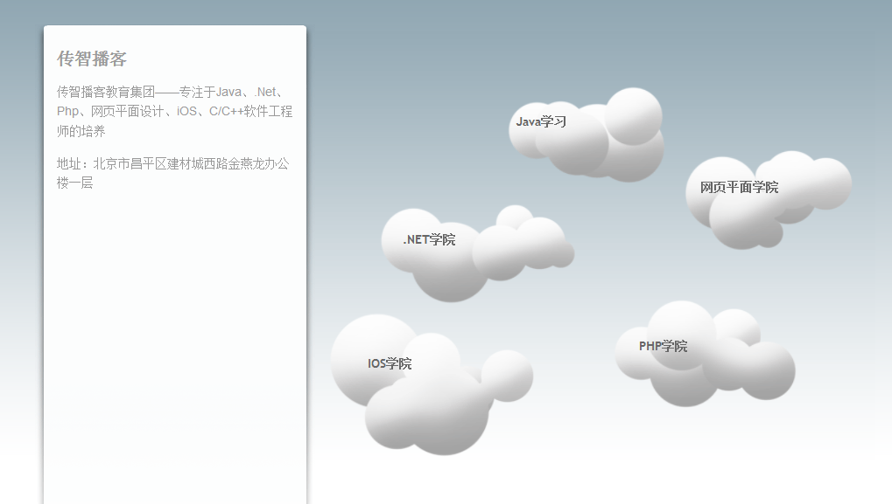
欣赏js 白云飘飘

Slide 8
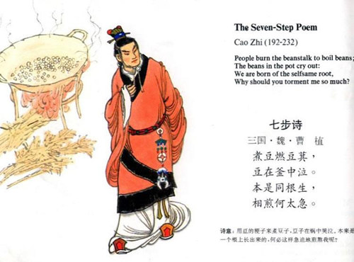
三步成诗法则

Slide 9
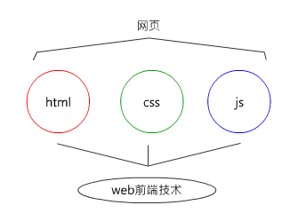
Js的规范书写格式
三步成诗法则

Slide 10
如何测试
alert
console.log

Slide 11
1JS基础知识复习 - 变量
教学目标：二次接触，加深对概念的熟悉和理解，唤醒遗忘

Slide 12
JS基础知识点复习
变量和变量作用域
字符串
数组
数据类型
循环语句
事件

Slide 13
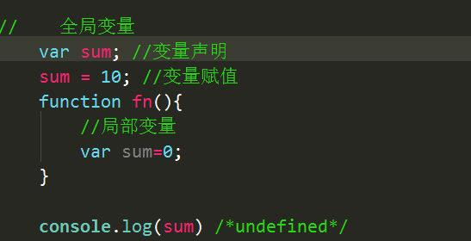
全局变量 局部变量 变量声明 变量赋值
必考点 2道题

Slide 14
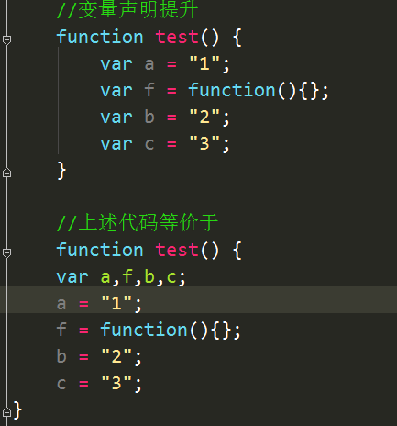
变量和函数声明提升定义
当前作用域内的声明都会提升到作用域的最前面，包括变量和函数的声明

Slide 15
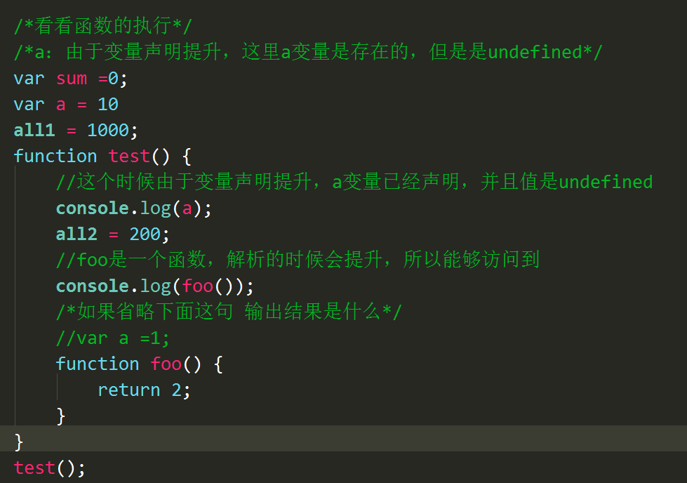
变量作用域和执行环境

Slide 16
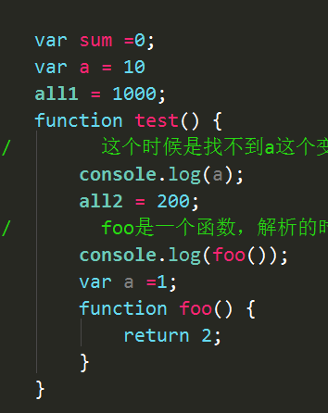
如何寻找全局变量
1，最外层函数和在最外层函数外面定义的变量拥有全局作用域
2，未定义直接赋值的变量自动声明为拥有全局作用域 -- 比如 all1 all2
3，所有window对象的属性拥有全局作用域，我们也可以通过如下方式定义一个全局变量：window.name=11

Slide 17
复习 数据类型

Slide 18
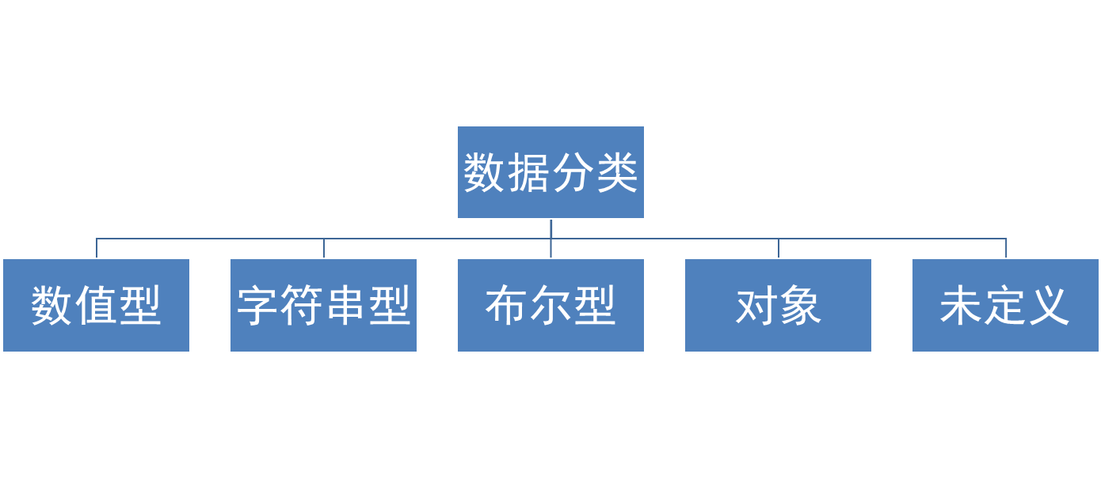
数据分类
int整数 :123
float浮点数: 1.2
string
‘a’ ,‘b’,’c’
Boolean: ture false
Object
默认值:null
Undefined
只有一个值,就是它本身
思考: 1 和‘1’

Slide 19


字符串
凡是你能用键盘打出来的都是一个字符…
字符和字符之间串在一起就是字符串…
所有的字符串必须加个引号
字符‘a’，‘b’
字符串‘ab’
+
=
‘a’
+
‘b’
=
‘ab’

Slide 20
不同数据类型之间相加
    数据型数据之间相加:1+1=2;
    字符串型数据之间相加”a”+”b”=“ab”;
    数据型数据+字符串型数据 1+”1” = “11”;
2
1+‘1’
数值型类型加了‘’就不再是数值型，而是字符串型

Slide 21
对象型 -- 复杂数据类型
对象型数据类型有两点:
  1他内部封装了一些属性和功能,你可以直接使用.—拿来主义.
    你不用考虑这些功能是如何实现的.
    怎么用 – 点语法

Slide 22
数据类型检测
typeof
数据类型检测的重要性
数据类型检测的方法

Slide 23
数据类型转换
tostring 可以将其他类型转换成字符串

Slide 24
运算符

Slide 25
基础复习
算术运算符 +（加） ——（减） *（乘） /（除） %(取余数)
复合赋值运算符 -= += *= /= %=
自增自减运算符 -- ++
比较运算符 > < >= <= ==(比较的时候做类型转换) ===（全等于：值 数据类型都一样才算相等） !=
逻辑运算符 && 与 |或 ！非

Slide 26
进阶
三元运算符
字符串连接运算符

Slide 27
三元运算符—条件
if (a > b) {
num = a;
} else {
num = b;
}
a>b?a:b
可以简化if语句的写法

Slide 28
表达式

Slide 29
基础复习
js中默认每行看作一个语句，语句以；区分
语句后面可以没有引号
但是标准规范中，我们建议所有语句后面加个引号

Slide 30
进阶
逗号表达式
短路表达式

Slide 31
逗号表达式的一般形式是：表达式1，表达式2，表达式3……表达式n
逗号表达式的求解过程是：先计算表达式1的值，再计算表达式2的值，……一直计算到表达式n的值。最后整个逗号表达式的值是表达式n的值。

Slide 32
逗号表达式举例
x=8*2,x*4
/*整个表达式的值为64，x的值为16*/
(x=8*2,x*4),x*2
/*整个表达式的值为128，x的值为16*/
x=(z=5,5*2)
/*整个表达式为赋值表达式，它的值为10，z的值为5*/
x=z=5,5*2
/*整个表达式为逗号表达式，它的值为10，x和z的值都为5*/

Slide 33
逗号表达式
var a=5,b=6,c=7,a=b+c,c=a+b;
上面并非优美的语句，因为赋值表达式与加法表达式同时在一个逗号表达式中，容易产生混乱。
最好把单一功能的表达式合并。
var a=5,b=6,c=7;
a=b+c,c=a+b;

Slide 34
短路表达式重要性
各种框架内部几乎都是优化后的代码
面试题目热门

Slide 35
短路表达式
关联记忆法则：
  大家只要记住||,然后通过关联性记住&&
  如何记忆&&：两个字，和||相反
| | : 如果左边的true就返回左边 否则返回右边
&&: 如果左边返回的true就返回右边 否则返回左边
var a = 1；
var b= 1 || c

Slide 36
短路表达式可以简化if语句
服用前：
if (myobj) {
doSomething(myobj);
}
服用后：
myobj && doSomething(myobj);

Slide 37
短路表达式基础 - || & 用法
1 是true 0 是false
字符串除了空字符串外都是true
function 和 object都是true
null 和 undefined都是false

Slide 38
语句

Slide 39
基础
if语句
for循环
switch
for in

Slide 40
事件复习
事件的作用：人和计算机交互
常用事件：点击事件，鼠标移上离开事件，焦点事件

Slide 41
1JS基础知识面试题目

Slide 42
问题
将一个变量放在外面和放在函数中的区别

Slide 43
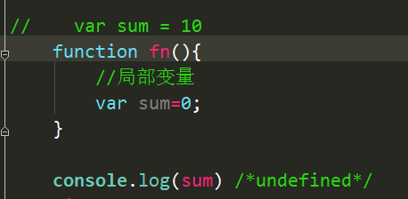
答案
将一个变量放在外面，一般称之为全局变量：当前页面内有效
将一个变量放在一个函数中，一般称之为局部变量：只在函数内有效

Slide 44
问题
”==”和“===”的不同

Slide 45
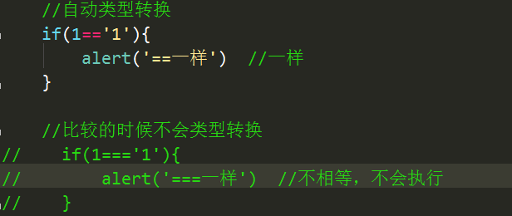
答案
==表示相等：只要值相等就可以了，数据类型不一定相等（会自动做类型转换）
===表示全等于：比较的时候必须值和数据类型都相等才相等

Slide 46
2函数复习
教学目标：
  知道函数其实就是一个工具，我们只需要学会使用工具就可以实现某个功能
  这就是封装性
  alert('王书奎')

Slide 47


js中内置了大量的工具
Js中内置了大量的工具,我们只要学会了这些工具的使用方法，就可以组装出前面看到的复杂功能
哆啦A梦(机器猫)的法宝

Slide 48
函数就是一个工具
一个函数其实可以看做一个工具，我们只需要知道函数的名字就可以实现某种功能，比如alert函数

Slide 49
alert函数
Js当中内置了很多机器
什么是函数：函数就是拥有单一功能的小机器
基本格式是：函数名+小括号；例如alert()实现的是弹出警示框功能；
Alert(‘王书奎’);
函数名
值
总结：
我们学习JS其实就是学习JS中已经封装好的各种工具而已。
只需要学会如何使用就可以了，不需要知道函数内部的构造
就像电脑，我们无须关心电脑如何制造的，只需要学会使用就可以了，其实我们学习js就是在学习里面的一个一个小工具是如何使用的

Slide 50

函数参数
alert（‘你好’）
alert（’你好’）
alert（’王书奎’）
alert（’欢迎’）
Yaokongqi（1）
Yaokongqi（2）
Yaokongqi（3）

Slide 51
封装性
总结：
我们学习JS其实就是学习JS中已经封装好的各种工具而已。
只需要学会如何使用就可以了，不需要知道函数内部的构造
就像电脑，我们无须关心电脑如何制造的，只需要学会使用就可以了，其实我们学习js就是在学习里面的一个一个小工具的使用方法
这就是传说中的封装性

Slide 52
2DOM对象复习
教学目标：
  通过复习dom来理解对象
  知道对象不是一个新知识点，对象就是一个工具包，我们只需要学习如何使用工具，而无须知道工具是如何制造的
  document.getElementById
  getElmentByTagName()

Slide 53

工具的分类管理
有时候为了方便，我们一般将相类似的工具（函数）放在一个容器中统一管理，比如图书馆对图书的分门别类管理

Slide 54
document对象--工具包
比如我们把操作文档的各种功能放在一个容器中统一管理，我们给这个容器（书架）起个名字（贴个标签），称之为document（历史）
  document书架中包含了很多和文档有关的一些工具（图书），比如：
    getElementById
    getElementByTagName
这里的 工具其实就是一个一个的小函数

Slide 55
如何使用对象中的工具
假如把机器猫看做一个对象 ,如何使用机器猫的功能:
机器猫.法宝名称(表示使用机器猫的法宝)
点语法:
document.getElementById()

Slide 56
document 容器中包含的函数（工具，功能）
方法 | 描述 | 说明
getElementById() | 根据元素 id 得到元素（第一个） | id 唯一
getElementsByName() | 根据元素 name 得到元素对象的集合 | 无
getElementsByTagName() | 根据指定标签名得到元素对象的集合 | 无
write() | 向文档写 HTML 表达式 或 JavaScript 代码 | 无

Slide 57
工具包的学名 --对象
每个人都有小名，比如张三的小名叫小三
你们的小名叫什么？？
等到了上学年龄，一般会有一个学名。
同样的，工具包的学名叫对象，以后我们听到对象两个字，就可以想到图书馆对图书的分类管理，想到工具包。

Slide 58
对象的好处
图书馆对图书的分类管理
  对象就像图书馆对图书进行分类管理一样，对象的作用也是这样的，将一些相类似的函数放在一个容器中，统一管理，这个容器一般都有一个名字，也就是对象的名字。
对象就是一个工具包，包含了很多制造好的工具
  对象就像一个工具包一样，里面包含了很多同类工具，我们只需要学会每个工具如何使用就可以了。

Slide 59
工具除了可以是函数外，还可以是变量
document容器中除了包含功能外，还包含属性，通过这些属性我们可以直接获取容器的相关信息，比如title，比如body
就比如人也有自己的属性：姓名，年龄，身高一样

Slide 60
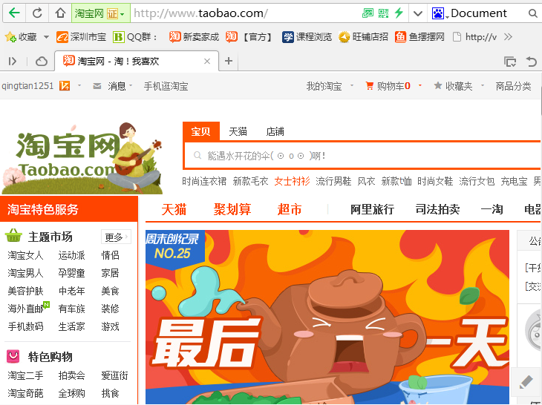
document对象和属性
官方术语:
文档对象. 什么意思呢, 这整个html 都属于document.
他封装了大量的功能.
Title 头部
Body 主体

Slide 61
document的属性
document.title //设置文档标题等价于HTML的<title>标签
document.bgColor //设置页面背景色
document.fgColor //设置前景色(文本颜色)
document.linkColor //未点击过的链接颜色
document.alinkColor //激活链接(焦点在此链接上)的颜色
document.vlinkColor //已点击过的链接颜色
document.URL //设置URL属性从而在同一窗口打开另一网页
document.fileCreatedDate //文件建立日期，只读属性
document.fileModifiedDate //文件修改日期，只读属性
document.fileSize //文件大小，只读属性
document.cookie //设置和读出cookie
document.charset //设置字符集 简体中文:gb2312

Slide 62
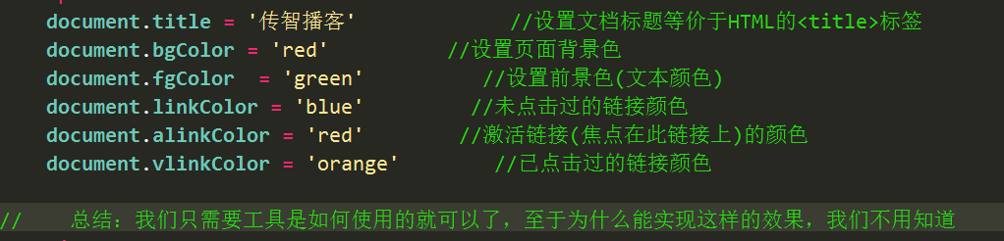
代码演示

Slide 63
总结
对象我们之前就已经学过了，并且一直再用，只是当时你们不知道而已。所以对象不是一个新知识点，接下来我们系统的学习面向对象编程。
对象的好处：
  将类似的功能分门别类统一管理
对象的重要性：
  你毕业之后能够见到的任何开发人员，任何高手都是使用对象编程的。
  不懂面向对象薪水一般3000--5000，只有懂了面向对象才能拿高薪。

Slide 64
3其他工具包（对象）复习 1’
教学目标：
1，深化理解对象的作用好处：
  工具的分类管理；
  只需要知道工具如何使用，而无须了解工具是如何制造的，比如电脑，打火机
2，复习常用内置对象
3，能够解决一些简单的关于内置对象的面试题目

Slide 65
字符串函数
前面我们学习了和字符串相关的一些函数，
请问同学有哪些函数？？

Slide 66
提问回答每个函数的用法
String
indexOf
subStr
subString
charAt
split
join
slice
toLowerCase
toUpperCase

Slide 67
字符串操作分类管理
同样的，我们将和字符串操作的一些函数放在一起统一管理，就像统一管理书籍一样，我们给这个容器起了一个名字：‘字符串对象’，英文名称‘string对象’（小沈阳~xiaoshengyang~~）

Slide 68
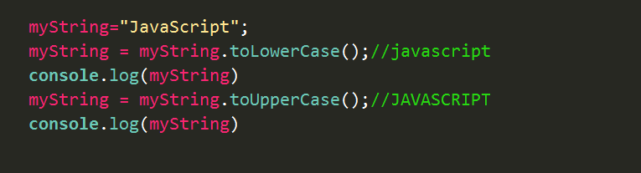
如何使用字符串对象（容器）中函数
点语法
当我们定义一个字符串，其本质是一个对象，系统自动帮我们做好了，所以我们看不到，因此可以使用字符串容器中的方法

Slide 69
数组容器复习
shift unshift
pop push
concat
sort
slice
join
splice

Slide 70
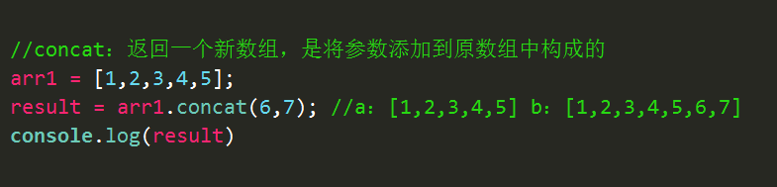
如何使用数组容器中的函数和属性
点语法

Slide 71
日期对象中存放的函数
获取时间
获取日期
设置时间
设置日期

Slide 72
数学对象和机器人
请问同学，如何计算圆的周长：2πr
那么π的值是多少，3.1415926
哪位同学能背诵后面100位，1000位。。。
其实数学容器（对象）中都已经保存了这个值，我们可以通过Math.PI的形式获取这个值，而无需再去记忆了。。
有了对象，我们人类就会变得越来越轻松，人类也变得越来越懒，人类以前什么都亲手去做，以后我们只需要学会如何控制机器人（对象）就可以了

Slide 73
数学对象
属性 | 描述
E | 返回算术常量 e，即自然对数的底数（约等于2.718）。
LN2 | 返回 2 的自然对数（约等于0.693）。
LN10 | 返回 10 的自然对数（约等于2.302）。
LOG2E | 返回以 2 为底的 e 的对数（约等于 1.414）。
LOG10E | 返回以 10 为底的 e 的对数（约等于0.434）。
PI | 返回圆周率（约等于3.14159）。
SQRT1_2 | 返回返回 2 的平方根的倒数（约等于 0.707）。
SQRT2 | 返回 2 的平方根（约等于 1.414）。

Slide 74
方法 | 描述
abs(x) | 返回数的绝对值。
acos(x) | 返回数的反余弦值。
asin(x) | 返回数的反正弦值。
atan(x) | 以介于 -PI/2 与 PI/2 弧度之间的数值来返回 x 的反正切值。
atan2(y,x) | 返回从 x 轴到点 (x,y) 的角度（介于 -PI/2 与 PI/2 弧度之间）。
ceil(x) | 对数进行上舍入。
cos(x) | 返回数的余弦。
exp(x) | 返回 e 的指数。
floor(x) | 对数进行下舍入。
log(x) | 返回数的自然对数（底为e）。
max(x,y) | 返回 x 和 y 中的最高值。
min(x,y) | 返回 x 和 y 中的最低值。
pow(x,y) | 返回 x 的 y 次幂。
random() | 返回 0 ~ 1 之间的随机数。
round(x) | 把数四舍五入为最接近的整数。
sin(x) | 返回数的正弦。
sqrt(x) | 返回数的平方根。
tan(x) | 返回角的正切。
toSource() | 返回该对象的源代码。
valueOf() | 返回 Math 对象的原始值。

Slide 75
4面试题目1’

Slide 76
通过几道面试题目加深对内置对象常用功能的印象

Slide 77
题目
//男生的作业：获取av
myString="JavaScript";
console.log(myString.substring(1,3));
//女生的作业：获取曲线S
myString="JavaScript";
console.log(myString.substring(4,5));

Slide 78
题目
分析下面的javascript代码段，输出的结果是 ( )
var a=12.52;
b=10.35;
c=Math.round(a);
d=Math.round(b);
document.write(c+” ”+d)
A．12.52 10.35
B．13 10
C．12 10
D．13 11

Slide 79
答案B
考察Math容器中的around功能 四舍五入

Slide 80
split() join() 的区别

Slide 81
答案
前者是切割成数组的形式，后者是将数组转换成字符串

Slide 82
数组方法pop() push() unshift() shift()

Slide 83
答案
Push()尾部添加 pop()尾部删除
Unshift()头部添加 shift()头部删除

Slide 84
题目
分析下面的javascript代码段，输出结果是( )
var mystring=”I am a good student”;
a=mystring.indexOf(“good”);
document.write(a);
A．5
B．6
C. 7
D. 8

Slide 85
答案
答案C，考察字符串容器中的indexOf用法

Slide 86
题目
写个函数将string的每个字符之间加个空格返回，例如：
addSpace(“hello world”) // -> ‘h e l l o w o r l d’

Slide 87
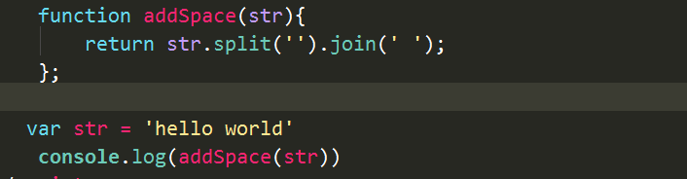
答案
考察知识点：
  字符串split
  数组 join

Slide 88
题目
已知数组var stringArray = [“This”, “is”, “Baidu”, “Campus”]，Alert出”This is Baidu Campus”。

Slide 89
答案
alert(stringArray.join(“”))
考察知识点 数组的join
使用频率很频繁，五星级知识点

Slide 90
题目
已知有字符串”get-element-by-id”,写一个function将其转化成驼峰表示法”getElementById”

Slide 91
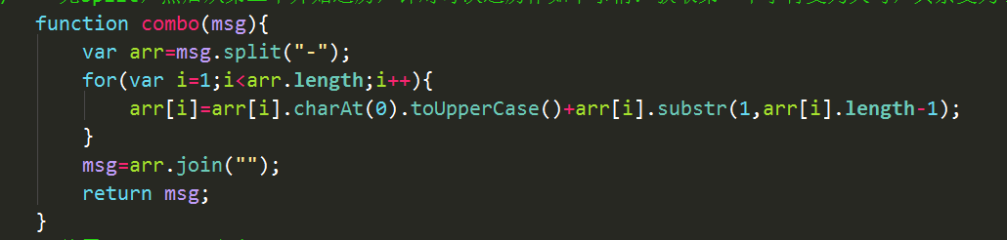
答案

Slide 92
题目
写一个函数，实现如下功能：
字符串反转，如将 '12345678' 变成 '87654321'

Slide 93
总结
1，再次总结对象的好处：
  将一些相类似的函数，属性放在一个容器中，统一管理
2，我们课后要自觉主动复习各种内置对象封装的常用功能，这是必考的面试题目
3，二次复习知识点，为接下来面向对象编程做准备

Slide 94
前面我们知道对象的作用，可以对某些功能进行分门别类管理，就比如图书馆对图书分类管理一样。
比如:document对象
  变量：title，body
  函数：getElementById。。。
我们一般将：
  容器称为对象
  对象中的变量称之为属性，
  函数称之为方法

